Slide 1
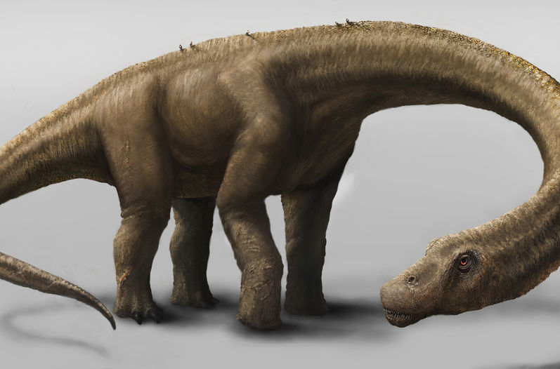



TITANOSAURUS
JOSE LUIS

Slide 2

Hallan los restos de un titanosaurus, el animal más grande encontrado hasta ahora.

Slide 3
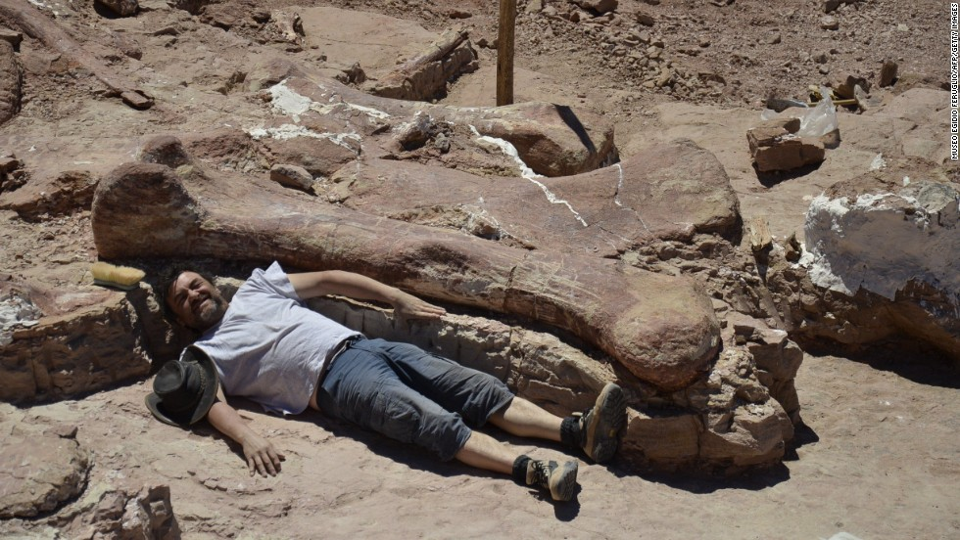

Slide 4
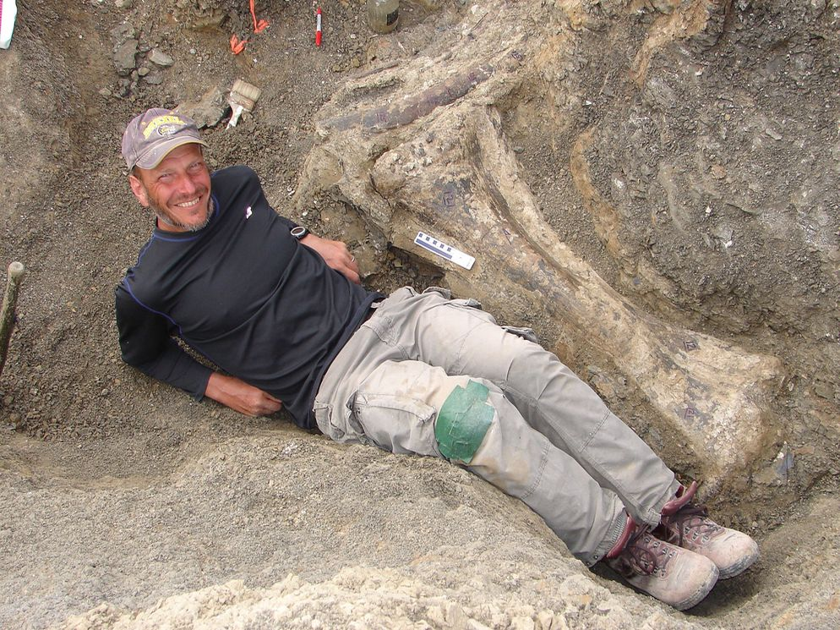

Slide 5
El reptil vivió hace 77 millones de años en la Patagonia.
Un equipo de paleontólogos presentó a un dinosaurio gigantesco que vivía hace 77 millones de años en la Patagonia argentina, cuyo esqueleto es el más completo que se ha encontrado hasta la fecha.

Slide 6
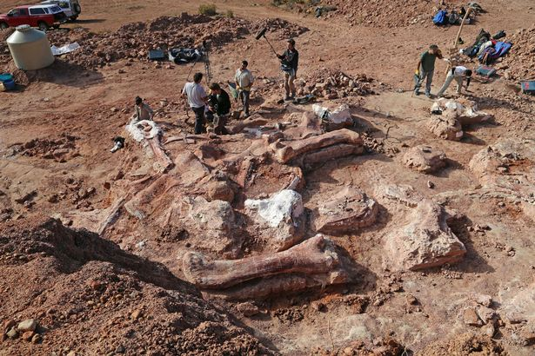

Slide 7
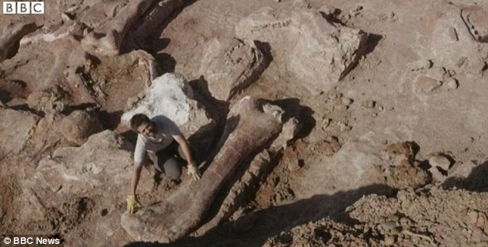

Slide 8
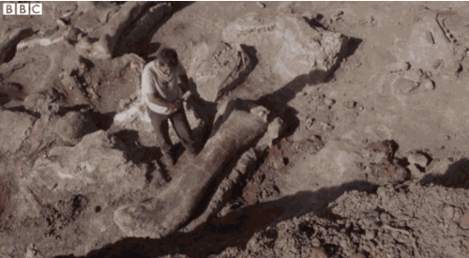

Slide 9
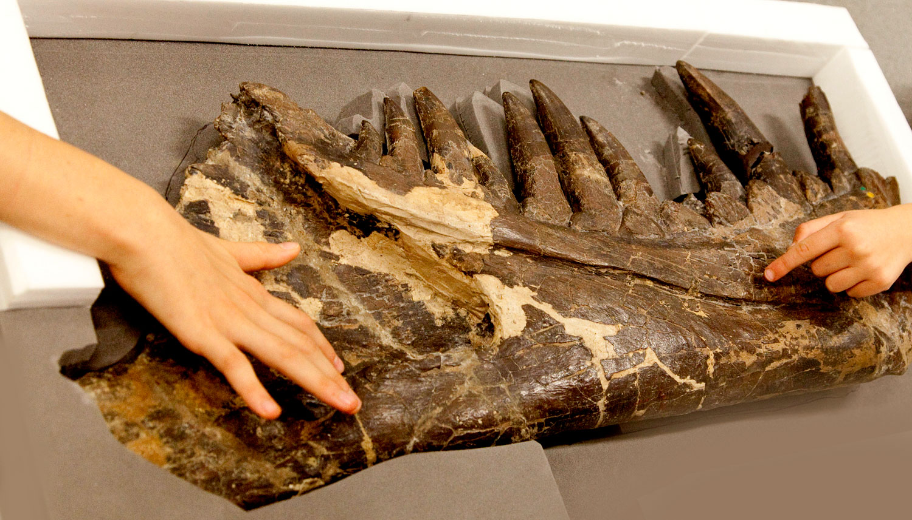

Slide 10
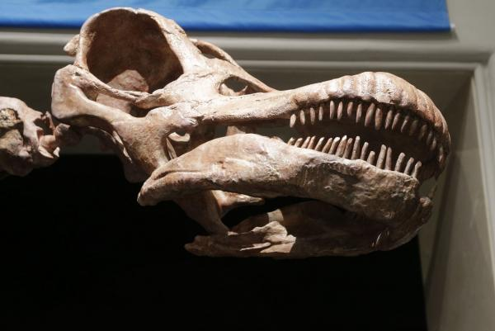

Slide 12
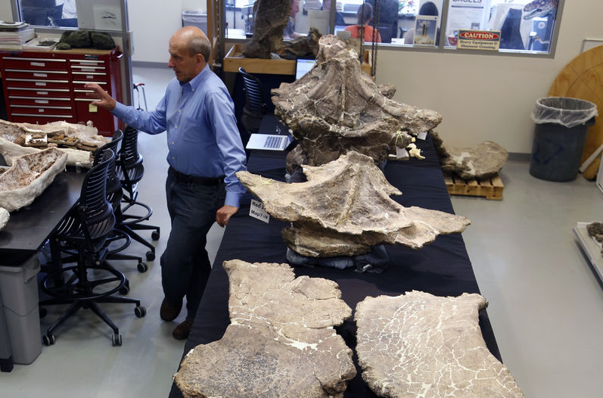

Slide 13
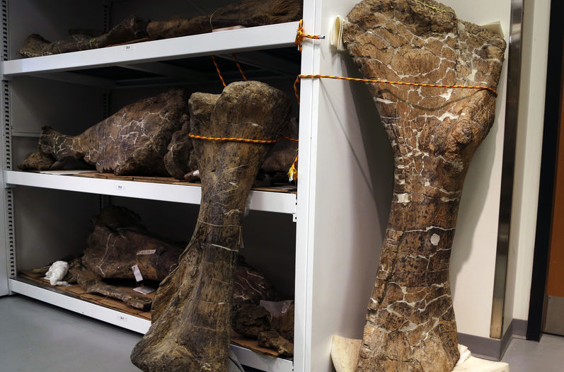

Slide 14
Recientemente, el famoso científico llamado David Attenborough hizo algo con lo que muchos hemos soñado desde que éramos niños y vivíamos obsesionados con “Jurassic Park”. ¡Attenboroug habrió un huevo de dinosaurio! Al analizar el pequeño cráneo que había dentro del huevo, notó que aquel pequeño dinosaurio que alguna vez pudo haber existido era un titanosaurus (un cuadrúpedo de cuello largo y dientes en forma de lápiz). ¿No es INCREÍBLE?

Slide 15
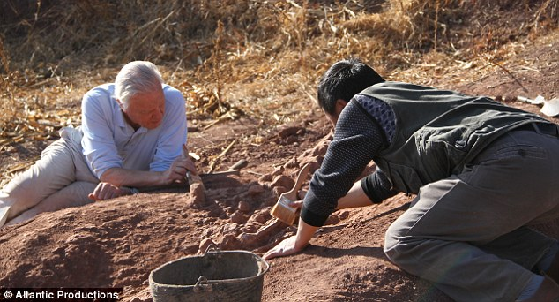

Slide 16
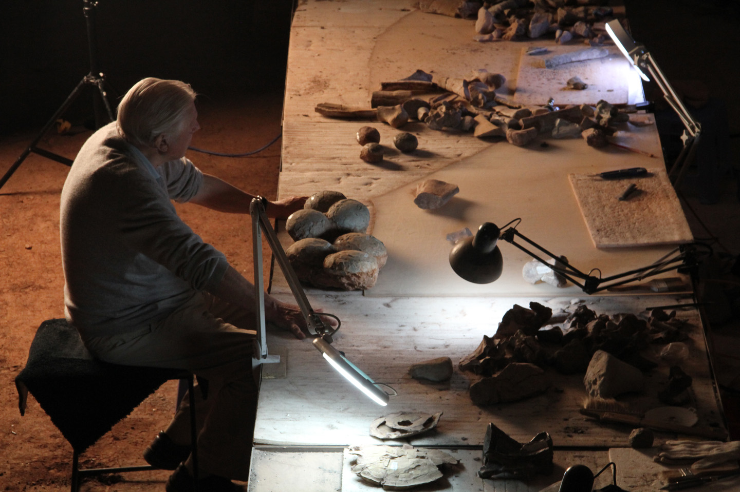

Slide 17
¡Que envidia!
Abrió un huevo de dinosaurio de 300 millones de años y lo que encontró te dejara sin palabras.

Slide 18
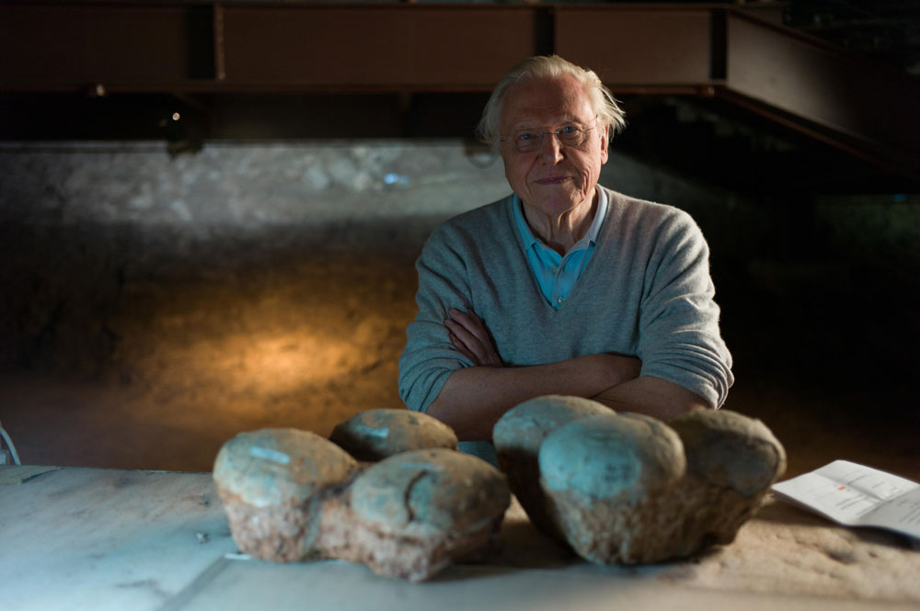

Slide 19
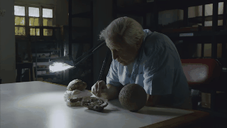

Slide 20
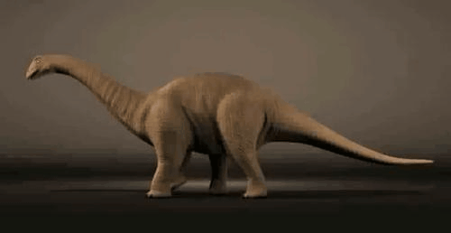
El titanosaurus era algo como esto:

Slide 21
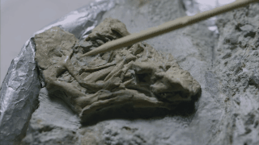
Esto que estás viendo aquí es precisamente el cráneo del pequeño dinosaurio:

Slide 22
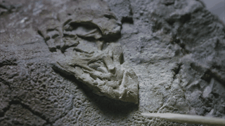
Esa punta que señala el científico está en el cráneo del dinosaurio y la utilizaban para romper el huevo cuando ya era hora de salir:

Slide 23
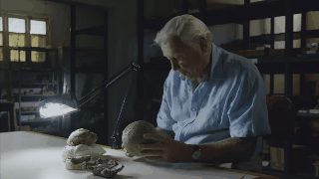
Y eso que está sosteniendo Attenborough no es precisamente el huevo, es una réplica:

Slide 24
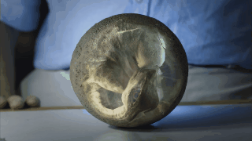
¿Cómo se vería por dentro si el tintanosaurus estuviera creciendo para convertirse en un gran dinosaurio?

Slide 25
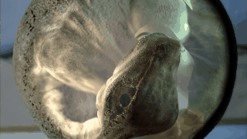
¡Así se vería!

Slide 26
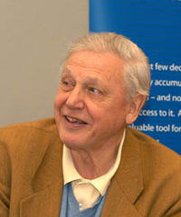
David Frederick Attenborough,
(Londres, Inglaterra, 8 de mayo de1926) es uno de los científicos divulgadores naturalistas más conocidos de la televisión. Considerado uno de los pioneros en documentales sobre la naturaleza, ha escrito y presentado ocho series (llegó a producir una novena), e hizo posible que se vea prácticamente cualquier aspecto de la vida en la tierra. También ocupó puestos en la gerencia de la BBC, donde ejerció como gerente de distribución de recursos humanos para la BBC2 y también como director de programación de la BBC en los años 1960 y 1970. Era hermano menor del fallecido actor y director Lord Richard Attenborough.
Fue galardonado con el Premio Príncipe de Asturias de Ciencias Sociales, el 23 de octubre de 2009, en Oviedo.
¿Quién no querría ver un huevo de dinosaurio por dentro? ¡Envidiable!

Slide 27
UN FUERTE
ABRAZO
QUE TENGAS
UN BUEN DIA
JOSE LUIS

Slide 28







¿Te ha gustado?
Puedes ver más entrando
Aquí
Además puedes recibir powerpoints en tu correo electrónico suscribiéndote aquí:

